Slide 1
スマホ・ＳＮＳのトラブルから
⼦どもを守る指導者研修資料
⼤阪の⼦どもを守るネット対策事業実⾏委員会
事務局：⼤阪府福祉部子ども家庭局子ども⻘少年課
作成協⼒：株式会社ディー・エヌ・エー
監 修：兵庫県⽴⼤学准教授 竹内 和雄

Slide 2
1.「出会い」トラブル・犯罪について
Notes:
2

Slide 3
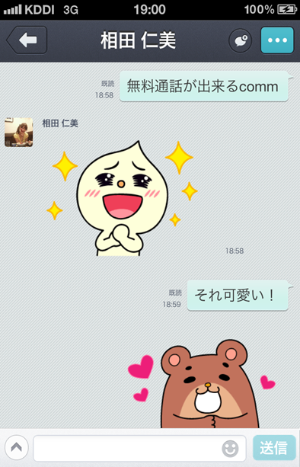
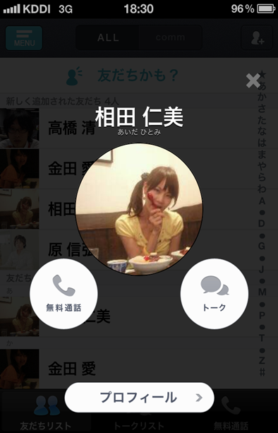
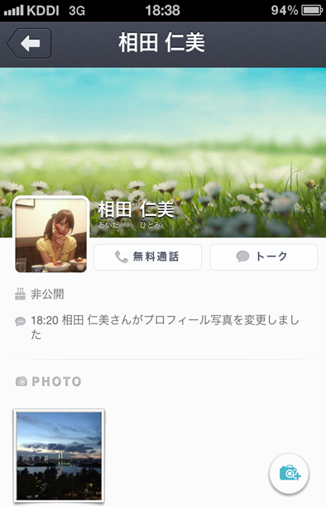
無料通話・メッセージアプリとは
アプリをダウンロードしている人と
無料で音声通話ができる
大阪A子
大阪A子
大阪A子
大阪A子
大阪A子
大阪A子
無料でメッセージ・スタンプのやりとりができる

Slide 4
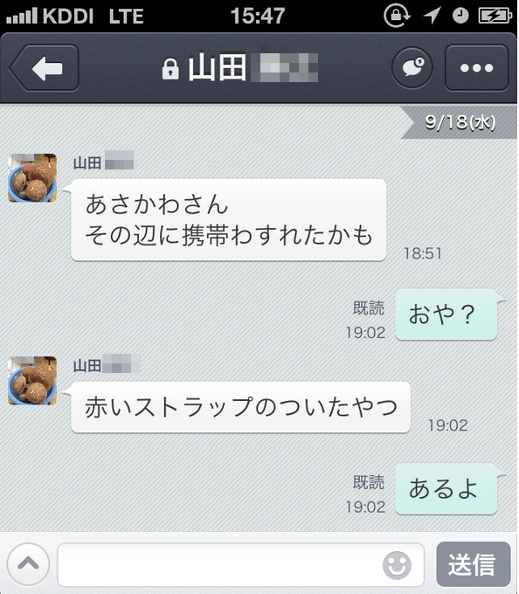
無料通話・メッセージアプリ
[グループ]
特定のメンバーと、1対１や複数名でチャットができる
[既読]
自分のメッセージを相手が読んだか、わかる
4
Notes:
4

Slide 5
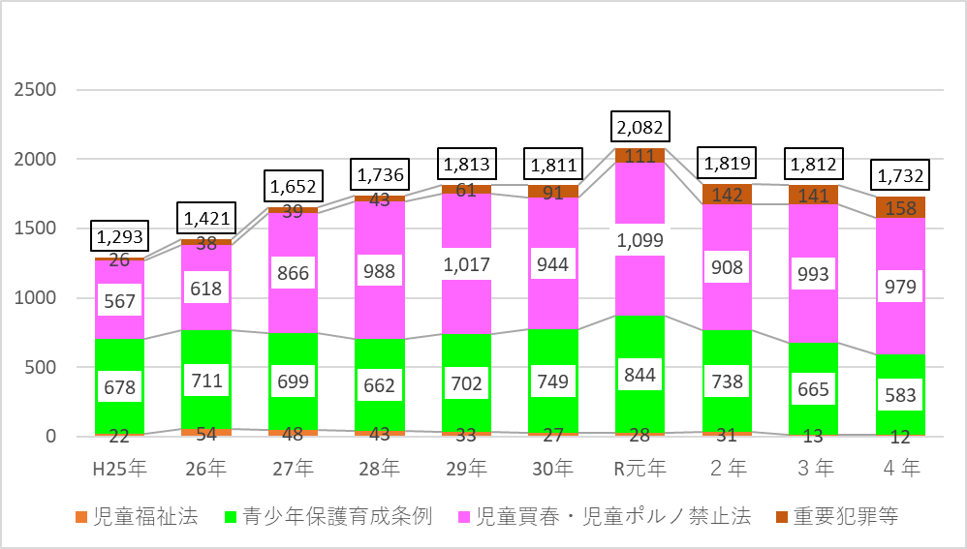

警察庁広報資料より：SNS起因の被害児童数推移
警察庁 令和４年における少年非行、児童虐待及び子供の性被害の状況（https://www.npa.go.jp/bureau/safetylife/syonen/pdf-r4-syonenhikoujyokyo.pdf）を加工して作成

Slide 6
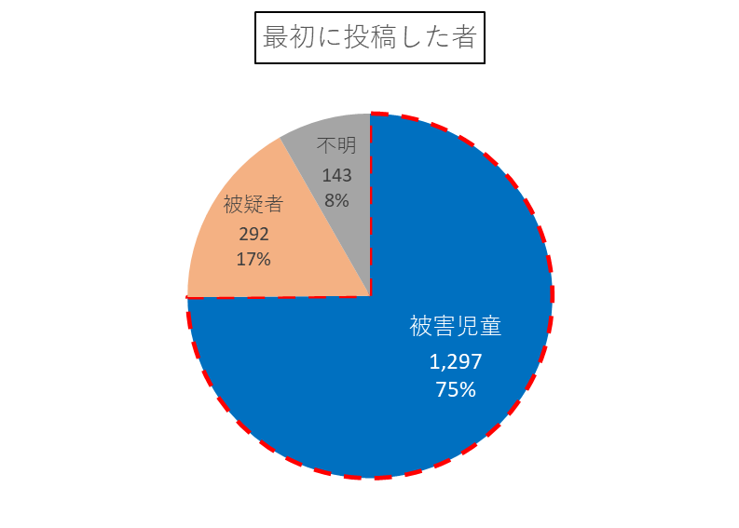
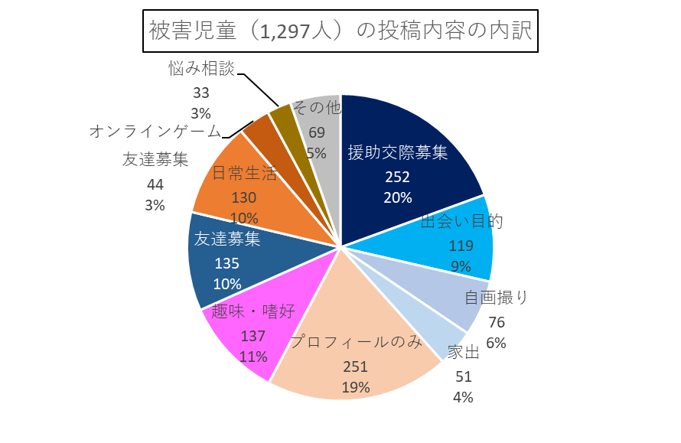
警察庁広報資料より：【SNSに起因する事犯】最初に投稿した者と投稿内容の内訳
警察庁 令和４年における少年非行、児童虐待及び子供の性被害の状況（https://www.npa.go.jp/bureau/safetylife/syonen/pdf-r4-syonenhikoujyokyo.pdf）を加工して作成

Slide 7
警察庁広報資料より：検挙事例
SNSで知り合った相手とトラブルになった事例
児童買春事件
  ・市役所職員による児童買春事件（三重）
    平成30年７月、市役所職員の男（54 歳）は、SNSで知り合った10代女性に現金を供与する約束をしてホテルでわいせつな行為をした。
    平成30年８月、男を児童買春・児童ポルノ禁止法違反で検挙した。
  ・小学校教諭による児童買春事件（静岡）
    平成30年７月、小学校教諭の男（30歳）は、SNSで知り合った女子中学生（当時14歳）に現金１万円を供与する約束をしてホテルでわいせつな行為をした。
    平成30年９月、男を児童買春・児童ポルノ禁止法違反で検挙した。
児童福祉法違反事件
  ・女子中学生２名被害に係る児童福祉法違反等事件（滋賀）
    平成28年８月から平成30年４月までの間、アルバイトの男（46歳）は、SNSで知り合った女子中学生２名（当時14歳）をSNSで募集した男たちに買春相手として紹介するとともに、自らは実技指導、撮影会と称してみだらな行為をした。
    平成30年９月までに、男を児童福祉法違反等で検挙した。
7

Slide 8
トラブル事例： よくある事例（事件が起きる構図）
①寂しかったり、興味本位の理由で自分の個人情報（連絡先）
をＩＤ掲示板やサイトに登録
②下心を持った大人が、良い人を装って連絡してくる
（同じ年代や芸能人関係者になりすます場合も多い）
そういう人たちは相手が好きそうな趣味を一生懸命に研究
している（ファッションや音楽、アイドル関係など）
③最初は普通に丁寧に優しくＬＩＮＥ等でメッセージをやりとり
④仲良くなった頃に、写真を要求してきたり、実際に会おうと
言ってきたりする（お小遣いあげるとかお金をちらつかせたり）
⑤写真を送ったり実際に会ったりしたら態度が急変
親や学校にバラすとか写真をばらまくとか脅迫をしてくる
（実際に会った時には暴力も）
⑥仕方なく相手の言いなりになり、犯罪被害に巻き込まれてしまう
8

Slide 9


ゲームやネットの中でやりとりしている
会ったことのない相手は・・・？
中学生？
芸能人？
本当はどんな人なのかは分かりません！
実際に会うのはとても危険です！
9
Notes:
9

Slide 10


■無料通話アプリトラブル回避のポイント
設定画面から「プロフィール」または「プライバシー管理」をタップして「IDの検索を許可」の設定を『オン』から『オフ』に変更しましょう。（下記は『オフ』の状態です）
プロフィール
プライバシー管理
名前 たろう
ﾊﾟｽﾜｰﾄﾞﾛｯｸ ｵﾝ
IDの検索を許可
ID ■■■■
IDの検索を許可
ﾒｯｾｰｼﾞ受信拒否

Slide 11





ゲーム/SNSサイトだと…（Mobage例）
アバター（＝Mobage内の自分）が登録され、各種サービスを利用できる。
約2,000種類
ゲーム
アバター
コミュニケーション
11
Notes:
11

Slide 12
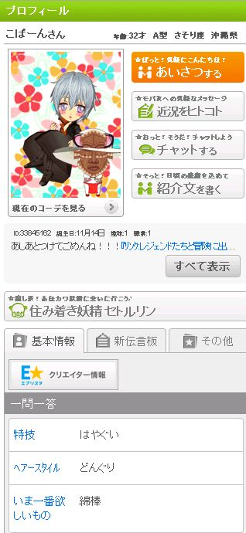
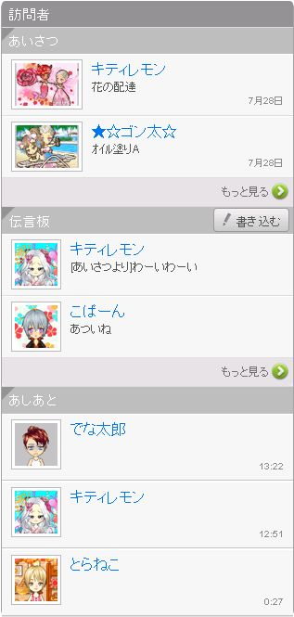
SNSでのコミュニケーション（Mobage例）
[チャット]
パソコンのチャットと同様にサイト内で当事者間のみ見られる、リアルタイムでのやりとりが可能。
[伝言板]
メッセージを書いてコミュニケーションをとる
[自己紹介]
趣味や特技など自分を紹介する
[あしあと]
自分のページを誰が見たかわかる
[一問一答]
趣味や特技など自己紹介をする

Slide 13
トラブル事例： 個人情報の投稿
■ひらがな等を駆使してアドレスを記載するケース
(男)
（件名）ども！プロフ見たよ☆ （本文）俺も服好きだよ～！どんな服着るの？
アドレス記載や電話番号記載はNGワード設定を行っているため送信できない。
そのため、隠語や分割して送信するケースも多い。
例：わらわ⇒携帯のキーの位置で090の意。
(女)
（件名）Re:ども！プロフ見たよ☆
（本文）ども！わたしはサーフ系とかアメカジ系が多いかな
(男)
（件名）俺もアメカジ系
（本文）なんか趣味合いそう！良かったら普通にメールしない？
(女)
（件名）Re:俺もアメカジ系♪
（本文）いいよ～☆
(男)
（件名）ありがと♪
（本文）AどっとBどっと0123のどこもにメールちょうだい
■暗号を使用して電話番号等の交換を行うケース
(男)
（件名）その話さ、
（本文）もっと詳しく聞きたいんだけど、℡はダメかな？
(女)
（件名）うん、いいよ！
（本文）どうしたら番号教えられるかな？
(男)
（件名）かけて
（本文）わらわあさ★★はまや★
(女)
（件名）Re:かけて
（本文）え？なに？
(男)
（件名）ひらがなを
（本文）数字に変えて
※本違反事例は編集作成した内容です。

Slide 14
トラブル事例 実際に会いたい、写真送ってという誘い
「今度、直で会いませんか？いつ会えますか」
「◇時に○○駅の改札で待ち合わせしましょう」
「オフ会（外で実際に会う会のこと）しませんか？」
「かわいい服をきた姿が見たいから写真を送ってくれませんか？」
実際に直接会おうという誘い、待ち合わせ約束、オフ会は危険です！
自分の写真を気軽に会ったことが無い人に送るのも危険です！
ネットの向こう側の相手はどんな人か分かりません
子供だといってても大人かも？、女性っていってても男性かも？
優しい人だと思っていても実際には怖い人かも・・・？
14
Notes:
14

